Slide 1
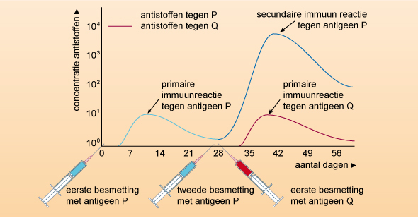
Par. 29.7.1 Vaccineren
Inenting tegen allerlei ziekten die gevaarlijk zijn
Vaccin bevat: dode of verzwakte ziekteverwekker
T-lymfocyten herkennen deze stoffen als antigenen en zetten het immuunsysteem aan tot de afweer met antistoffen en B-geheugencellen

Slide 2
Par. 29.7.2 Immuniteit
Actieve immuniteit:
Lichaam bouwt ZELF afweer op door ANTISTOFFEN te maken en B-geheugencellen
Passieve immuniteit 1:
Sommige ANTISTOFFEN van je moeder gekregen tijdens de zwangerschap én via de moedermelk
Passieve immuniteit 2:
Later kan het nodig zijn om antiserum ingespoten te krijgen
Dit bevat antistoffen tegen het antigeen waar je door besmet bent.
Er zijn/worden GEEN geheugencellen gevormd

Slide 3
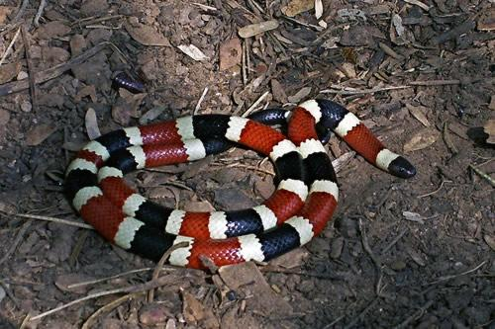
GIFSLANGEN
Gebeten door gifslang? Juiste serum toedienen = antistoffen toedienen tégen dat gif. Slang moet dan wel bekend zijn.
Er zijn ongeveer 2000 soorten slangen, waarvan er 450 erg giftig zijn. Zo’n 250 soorten zijn in staat om mensen te doden. Geschat wordt dat slangen jaarlijks ongeveer 125.000 mensen doden in Afrika, Azië en Noord-Amerika. Gifslagen spuiten gif via hun beet in het lichaam van hun prooi. Maar sommige slangen maken er ook hun specialiteit van om gif in de ogen te spuiten.

Slide 4
Par. 29.8 Toch ziek?
RESISTENTIE
Bacteriën kunnen resistentie ontwikkelen
Resistentie = Mutaties bij bacteriën kunnen veroorzaken dat een bacterie bestand wordt tegen bepaalde antibiotica
Penicilline: één van de soorten antibiotica
Oorzaak: Bacteriën delen zich zeer snel (mitose)
zGrotere kans op mutaties = verandering erfelijk materiaal
Er kan zich een resistente stam ontwikkelen
Deze is niet meer te bestrijden met een bepaald antibiotica
Bacteriën: multi-resistent = bestand tegen vele vormen van antibiotica
Veroorzaken: grote problemen in ziekenhuizen

Slide 5
Par. 29.9 Weefseltransplantaties en Par. 29.9.3 Orgaantransplantaties
Werking immuunsysteem gebaseerd op vermogen onderscheid te maken tussen eigen en vreemde cellen.
Contact met eigen cellen leidt niet tot afweerreactie
Contact met lichaamsvreemde zaken, zoals virussen en bacteriën, wekken immuunreactie op waardoor deze indringers onschadelijk gemaakt worden
Een zelfde immunologische reactie is ook oorzaak dat transplantaties, uitgewisseld tussen genetisch niet-identieke individuen (dat wil zeggen andere combinaties dan eeneiige tweelingen), onherroepelijk leiden tot afstoting van de getransplanteerde weefsels:
Er komt een antistof-antigen-reactie bij de ONTVANGER
tenzij medicijnen worden toegediend die de afweerreactie onderdrukken
Probleem: je wordt bevattelijk voor allerlei bacteriën, virussen e.d.

Slide 6
Par. 29.9.1 ABO-bloedgroepen Par. 29.9.2 Resus-bloedgroepen
A: je hebt antigeen A in je bloed
B: je hebt antigeen B in je bloed
AB: je hebt zowel eiwit A als B in je bloed
O = nul je hebt geen van deze eiwitten in je bloed.
Deze eiwitten zitten op de celmembranen van rode bloedcellen

Slide 8
Anti-A en Anti-B
Als je GÉÉN eiwit A in je bloed hebt,
Maak je automatisch Anti-A
Anti-A plus eiwit A → klontering →dood!
Als je GÉÉN eiwit B in je bloed hebt,
Maak je automatisch Anti-B

Slide 9
Samenklonterend bloed normaal bloed gestold bloed

Slide 11
http://www.youtube.com/watch?v=KWRUb9P3UU4 BLOEDGROEPEN en RESUSFACTOR
De volgende film (youtube) laat zien hoe het systeem van de bloedgroepen werkt bij bloedtransfusies
Bekijk deze redelijke korte uitleg een paar keer indienn je de uitleg nog niet begrijpt
http://www.youtube.com/watch?v=KWRUb9P3UU4

Slide 12
Auto-immuunziekten
Ongeveer 2 % van de mensen maakt:
ANTISTOFFEN TEGEN LICHAAMSEIGEN ANTIGENEN (bepaalde suikers en eiwitten aan buitenkant celmembraan)
EN WORDT DAAR ZIEK VAN
Diabetes mellitis (suikerziekte) Te weinig insuline aanmaak
Diabetes type I (begint vanaf de kindertijd) = auto-immuun ziekte
Diabetes type II (begint op oudere leeftijd)
Suikerziekte: teveel glucose in het bloed, ook daardoor in de urine
2. Reuma: ontsteking gewrichten (aantasting spieren, gewrichten en bijbehorende bindweefsel)
Deze mensen krijgen ontstekingsremmende medicijnen die de afweer
onderdrukken. Prednison (bevat corticosteroïden)
MS = multiple sclerose (eiwit myeline om lange uitlopers zenuwcellen
wordt afgebroken. Impulsen gaan daardoor (steeds) langzamer
Er zijn nog meer soorten auto-immuunziekten.

